Slide 1
Опыт работы «LEGO - конструирование» как основа развития мышления и конструктивных навыков детей младшего дошкольного возраста. Государственное бюджетное общеобразовательное учреждение Самарской области основная общеобразовательная школа № 23 городского округа Сызрань, Самарской области, структурное подразделение "Детский сад №70", реализующее общеобразовательные программы дошкольного образования. Миронова Ольга Валериевна г.Сызрань 2021.

Slide 4
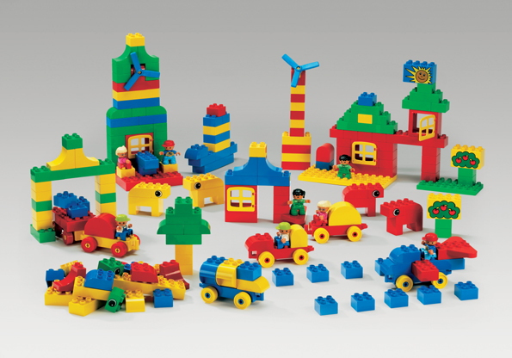
Актуальность LEGO - технологии и робототехники значима в свете внедрения ФГОС,
• являются великолепным средством для интеллектуального развития дошкольников, обеспечивающих интеграцию образовательных областей (Речевое, познавательное и социально-коммуникативное развитие);
• позволяют педагогу сочетать образование, воспитание и развитие дошкольников в режиме игры (учиться и обучаться в игре);
• формируют познавательную активность, способствует воспитанию социально-активной личности, формирует навыки общения и сотворчества;
• объединяют игру с исследовательской и экспериментальной деятельностью, предоставляют ребенку возможность экспериментировать и созидать свой собственный мир, где нет границ.

Slide 5
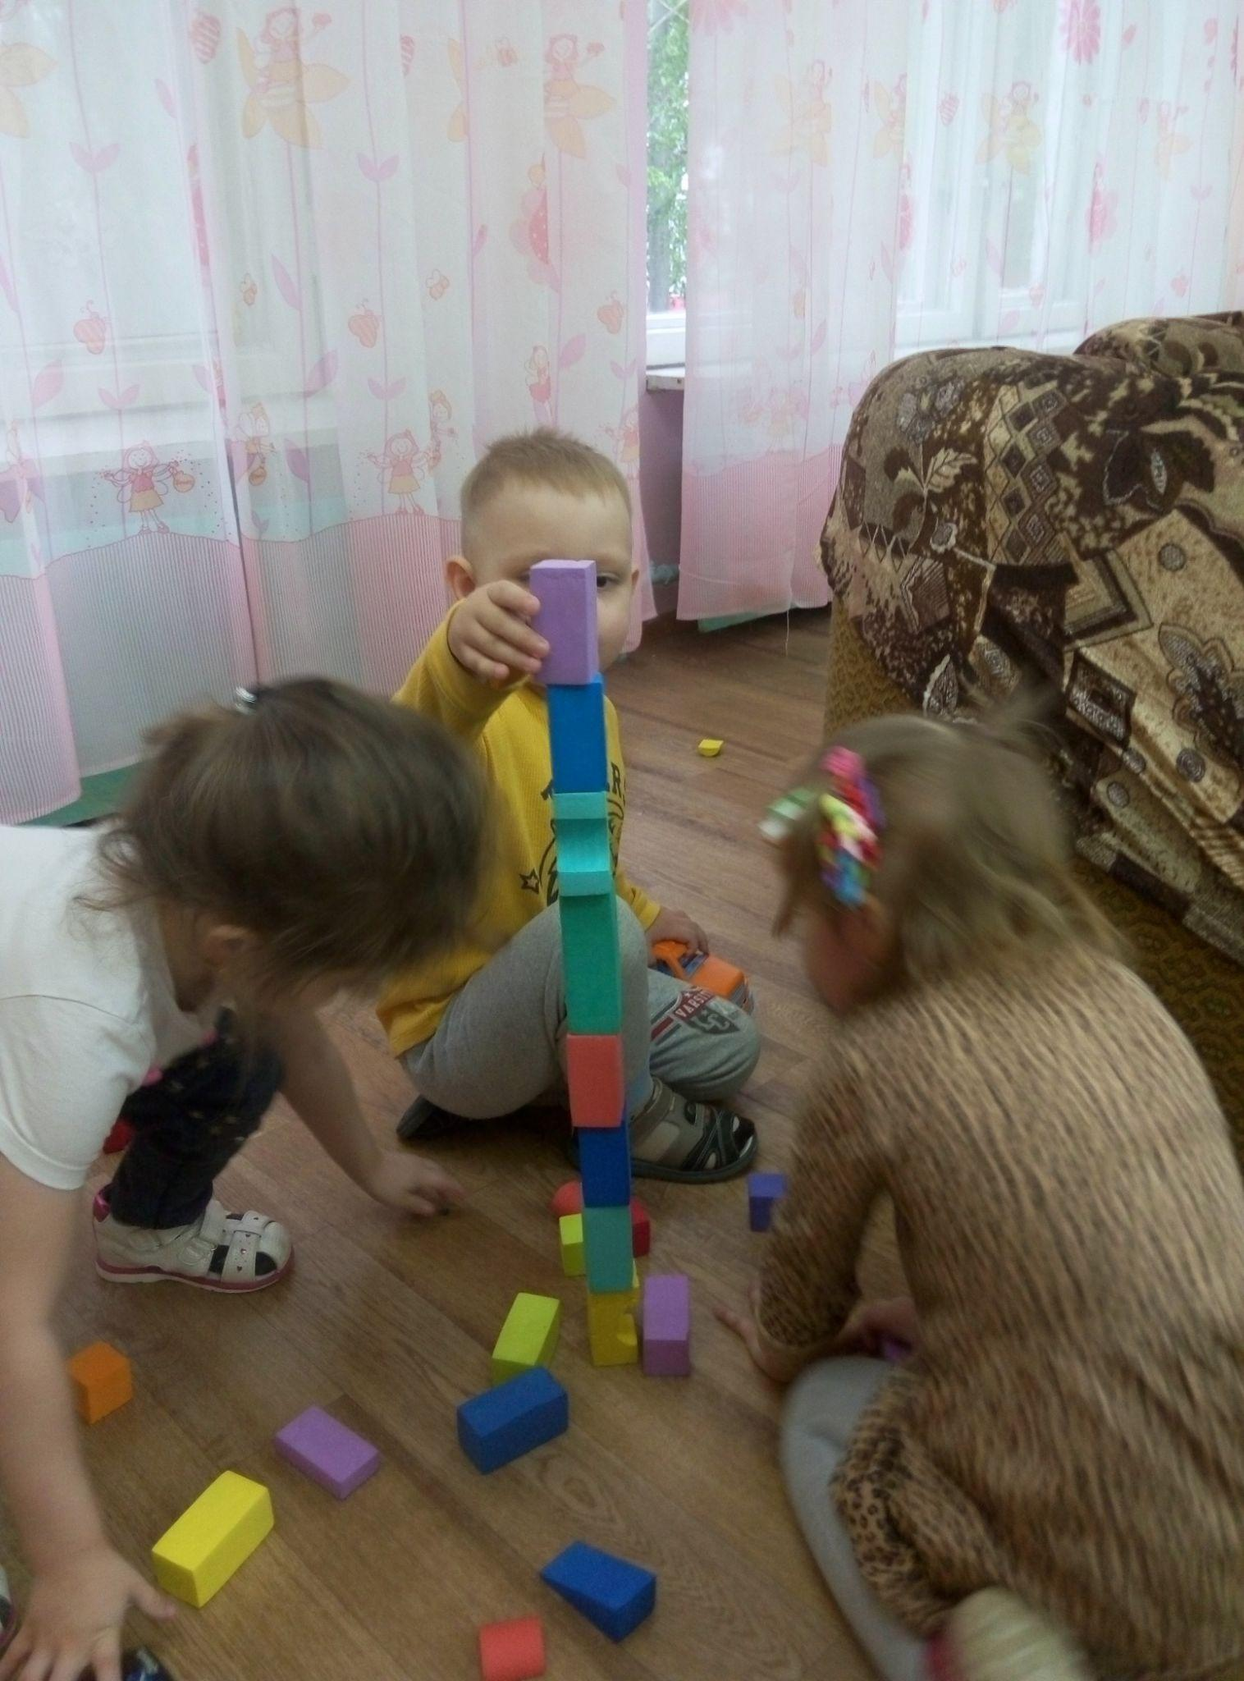
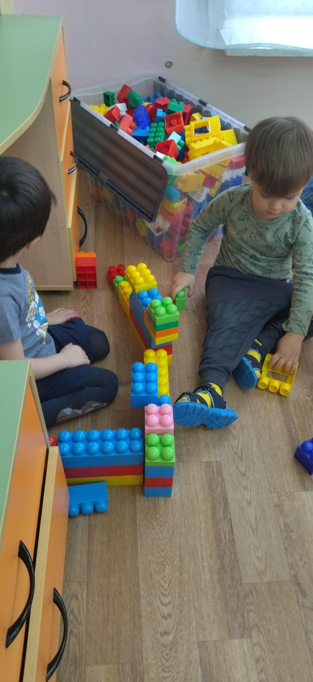
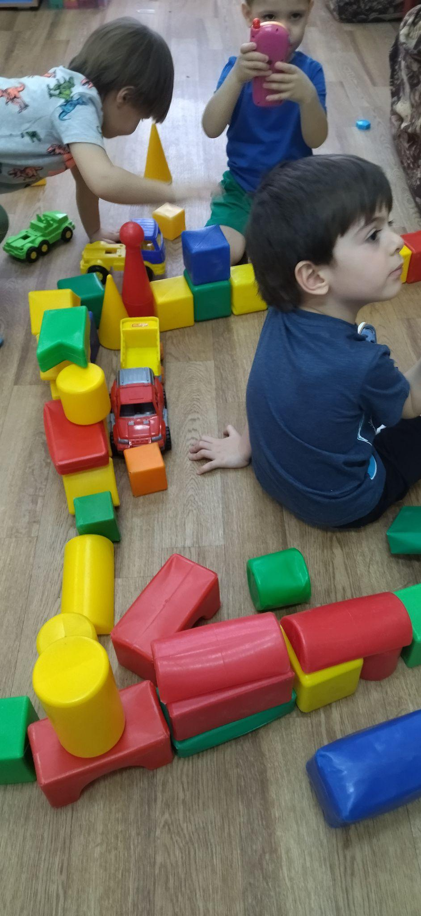
На сегодняшний день, LEGO - конструкторы активно используются воспитанниками в игровой деятельности. Знакомство с LEGO - конструированием начали со второй младшей группы. Игры с крупным конструктором. Дети выполняли постройки и пытались обыграть их. Но с LEGO - конструктором дети испытывали затруднения. Затруднения возникали при соединение деталей между собой. Я решила сначала познакомить детей с LEGO - конструктором с его разновидностями и свойствами.

Slide 6
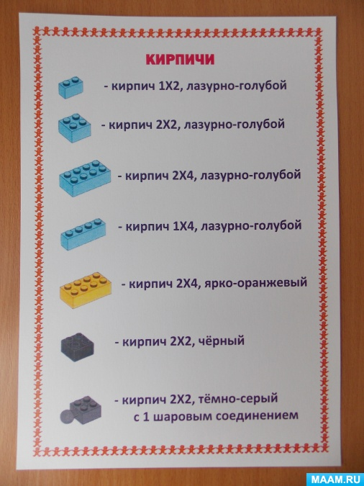
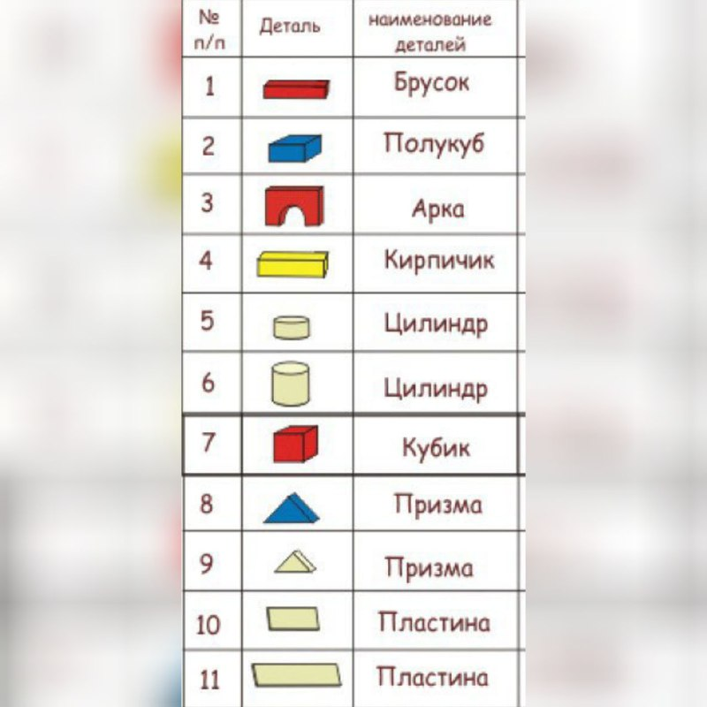
Мы исследовали детали: размер, форму, цвет, из чего сделаны, проверяли опытным путём, на прочность. Определили с ребятами название каждой формы. Совместно с детьми, мы обговорили за счет чего крепятся LEGO -элементы ("кнопочки", "пупырышки" и т. д), на основе ассоциации с предметами из окружающей жизни. Дети сами придумывали, как они будут называться. Затем в совместной деятельности я предлагала детям выполнить задания по LEGO - конструированию.

Slide 7
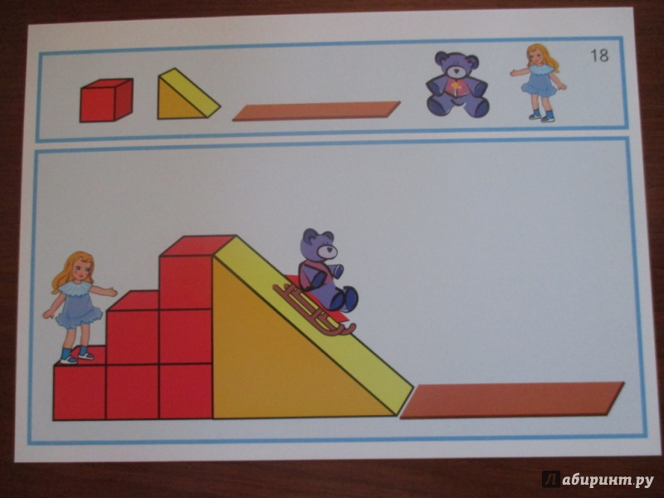
Первые постройки ребята выполняли с помощью наглядной модели из крупного конструктора. LEGO - элементы: «мостик» «горка» «забор».

Slide 8
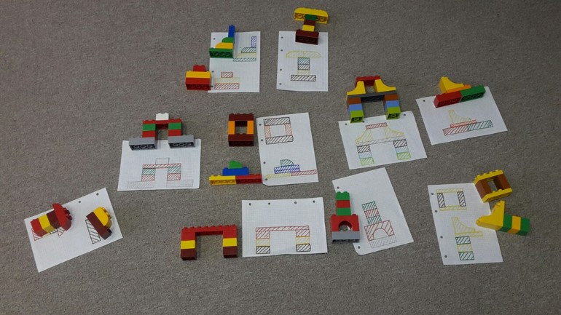
Для этого я предлагала игры: «Назови детали», «На что похоже?». Такие игры с LEGO закрепили интерес детей к игре. Затем в совместной деятельности предлагала выполнить задания по LEGO - конструированию. Первые постройки ребята выполняли с помощью наглядной модели из крупного конструктора LEGO - дупло и его аналогов из небольшого количества деталей (3-5 детали). Дети с интересом включались в работу и, как правило, дополняли в предложенную модель из конструктора свои детали.

Slide 9
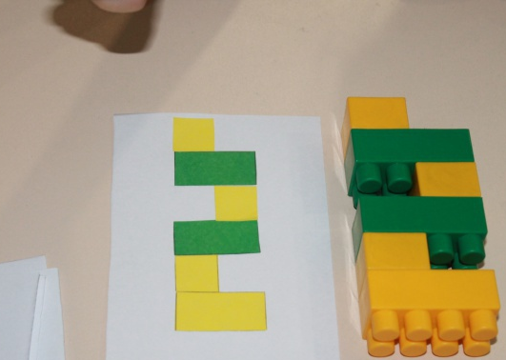
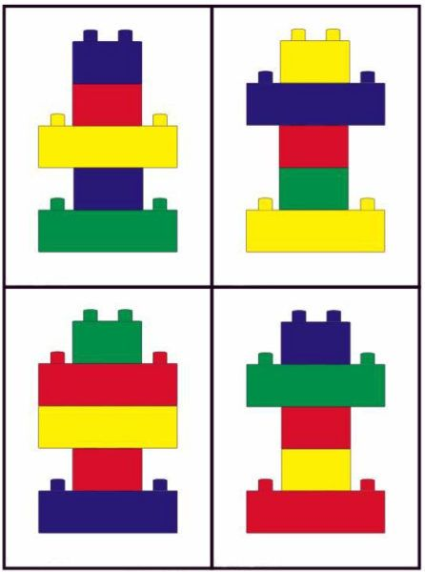
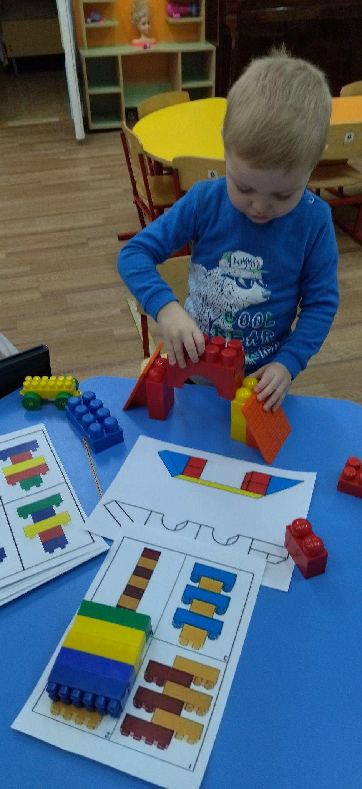
На данном этапе своей работы, занимаясь с детьми LEGO - конструированием, я усложняю виды предлагаемых построек с помощью увеличения деталей и составления схем. Задания со схемами требуют большой концентрации внимания и четких согласованных действий. Безусловно, они более сложны для детей, чем конструирование по наглядной модели, но развивают максимальную самостоятельность действий у ребенка. Дети не только индивидуально выполняют постройки, но и работают в парах, микрогруппах, а также выполняют коллективную работу.

Slide 10
Одним из любимых видов LEGO - конструирования для детей является выполнение работ по собственному замыслу, ведь каждый ребенок может создать собственную сюжетную линию игры.
При организации работы я стараюсь соединить игру, труд и обучение, что помогает обеспечить единство решения, познавательных, практических и игровых задач. Игровые приемы, загадки, считалки, скороговорки, тематические вопросы также помогают при творческой работе. Так на занятиях я использую такие дидактические игры как: «Найди кирпичик как у меня», цель данной игры закрепить цвет и форму деталей.

Slide 11
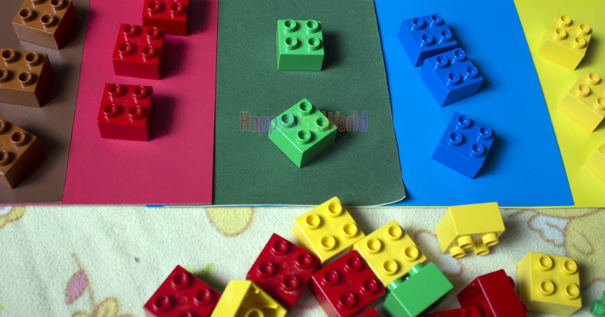
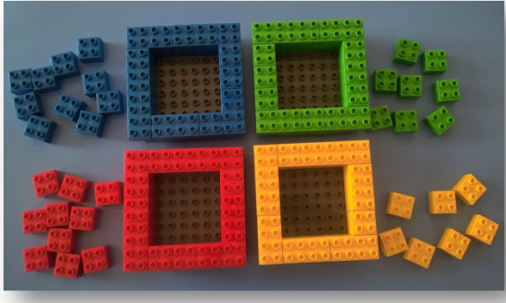
Игра «Собери кирпичики LEGO». Детей делим на группы, раскладываем на ковре кирпичики, ставим коробочки, распределяем кто какой цвет будет собирать. Побеждает та команда, которая быстрее соберет. Игра «Передай кирпичик ЛЕГО» - игра на развитие координации движений. Ведущий закрывает глаза, дети стоят по кругу и по команде передают друг другу кирпичик. При слове «Стоп» ведущий открывает глаза, ребенок, у которого оказался кирпичик становится ведущим.

Slide 12
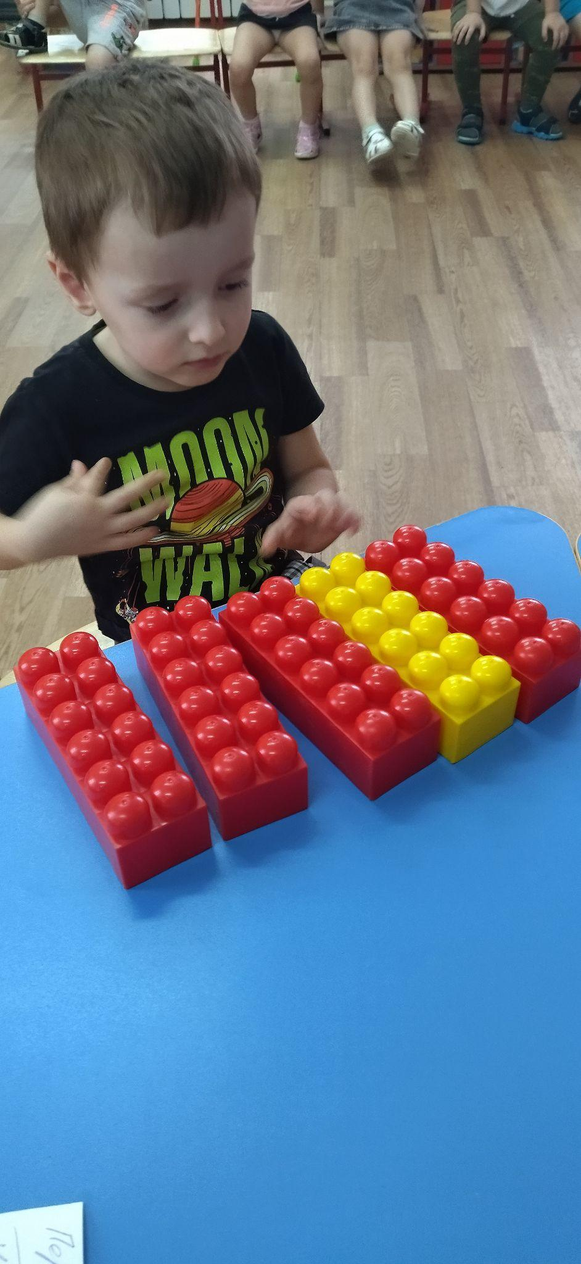
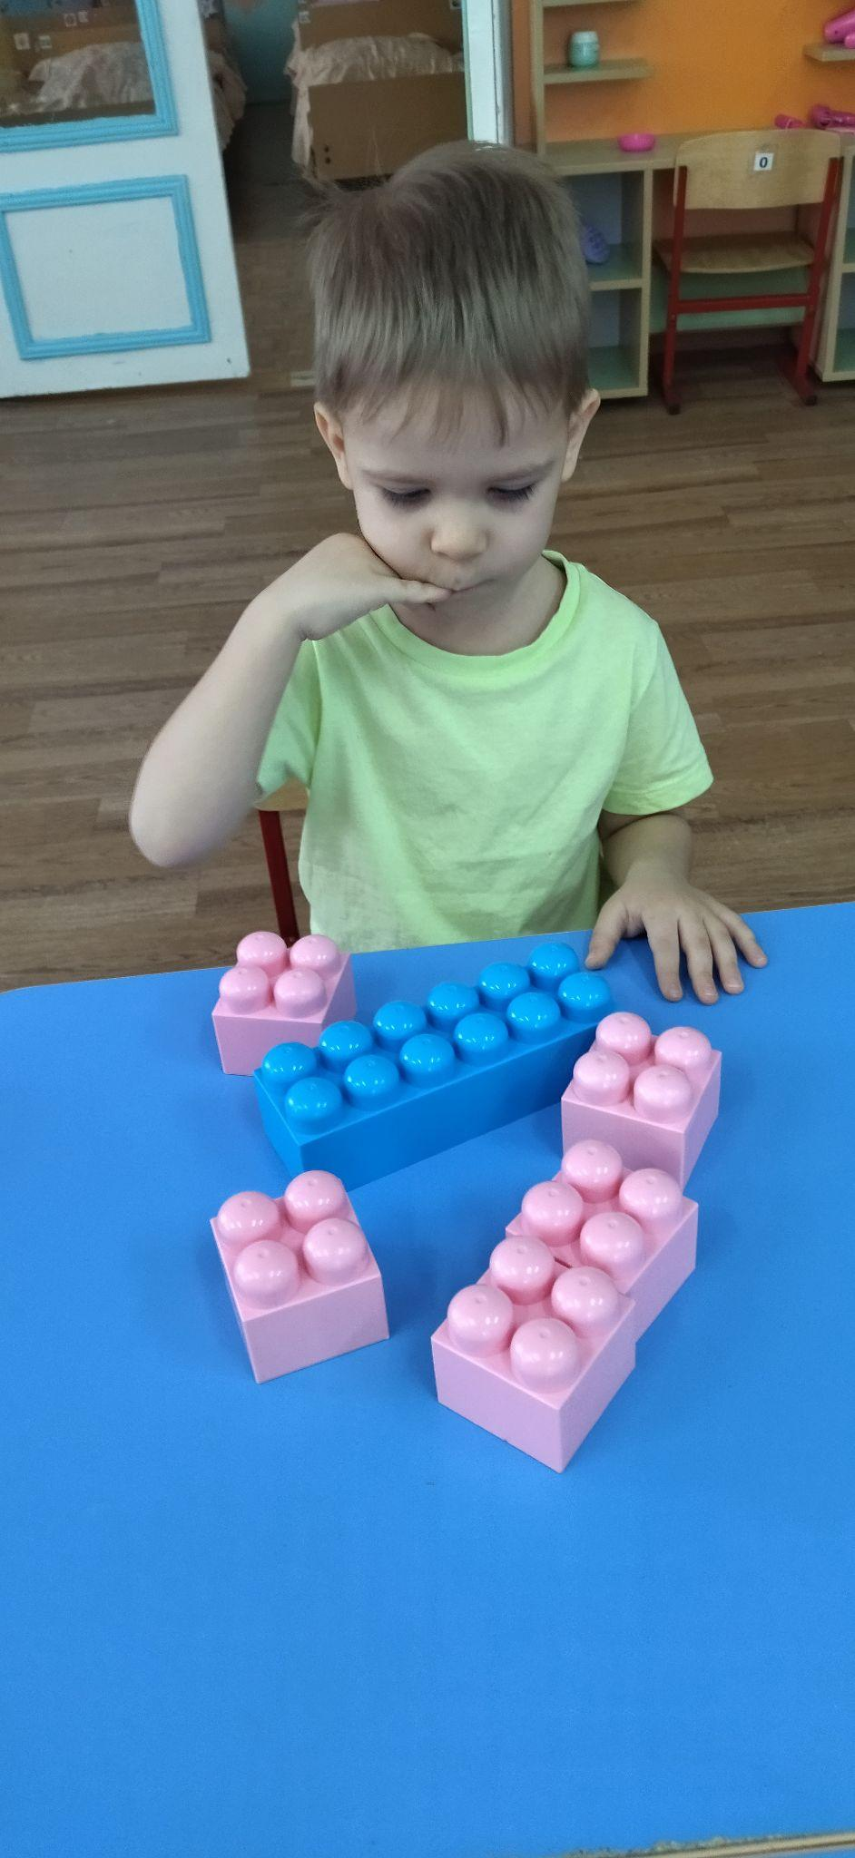
Игра «Найди лишнюю деталь» - так как детки в этом возрасте при анализе деталей способны учитывать только один признак, то берем несколько кирпичиков и просим найти лишнюю деталь. Например, берем 4 красных и 1 зеленый или 5 квадратных кирпичиков и 1 прямоугольный.

Slide 13
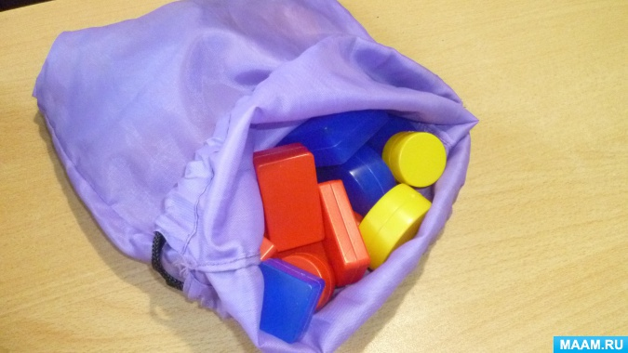
Игра «Чудесный мешочек»: в тёмном мешке детали разные по форме и цвету. Показываем деталь, ребёнок должен вытащить на ощупь такой же по форме и назвать цвет. Второй вариант, на слух называем деталь, ребёнок должен на ощупь вытащить ту же деталь. И другие игры «Угадай, кто я?», «Дорожка», «По грибы, по ягоды», «Мой дом».

Slide 14
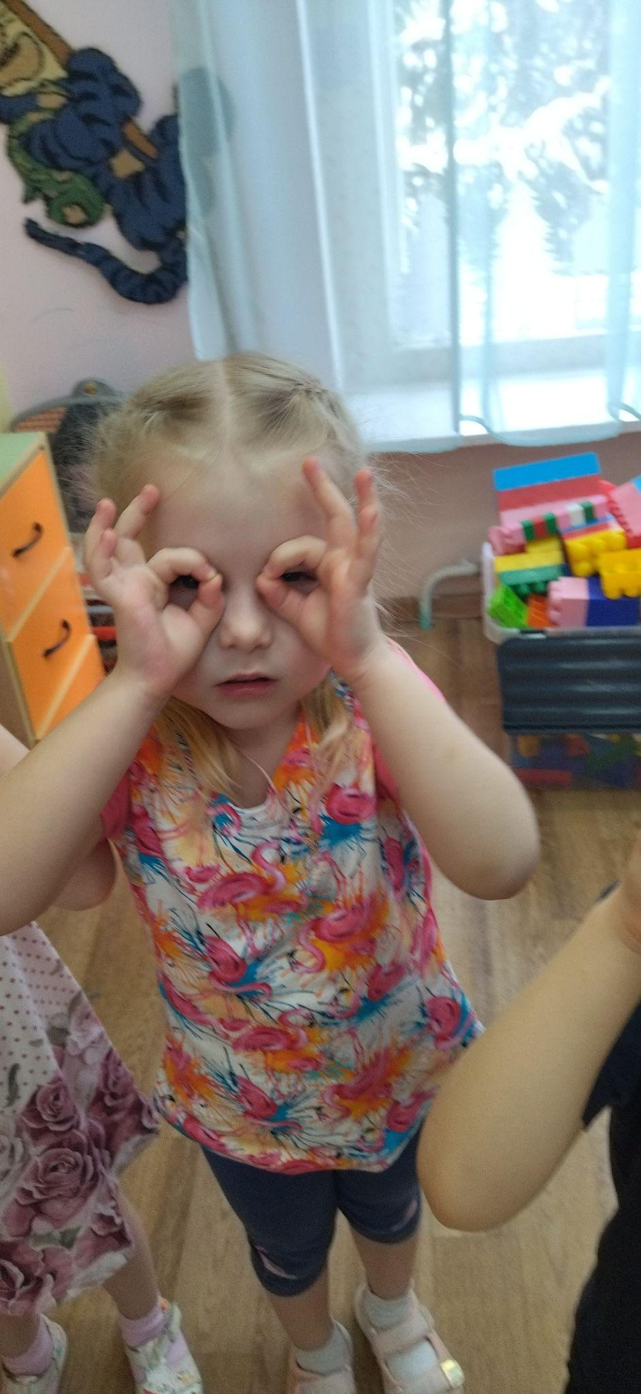
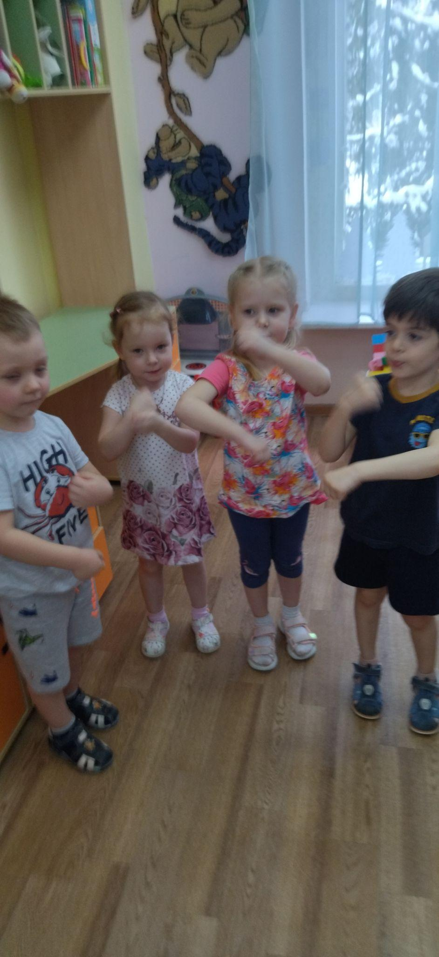
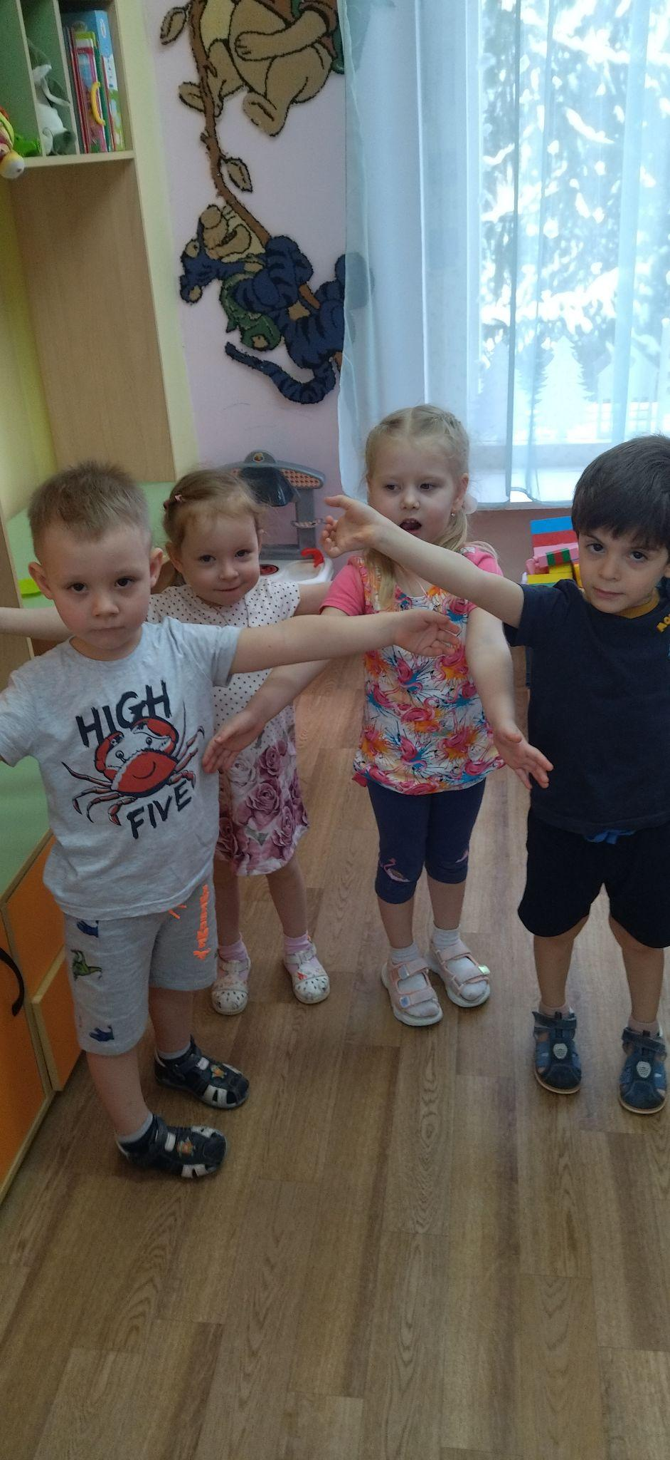
На занятиях провожу физкульт минутки, например:
LEGO - умная игра,
(пальчики сжимаем)
Завлекательно хитра
(руки в стороны).
Интересно здесь играть,
(круговорот рук)
Строить, составлять, искать!
(лесенка, хлопок, очки)
Приглашаю всех друзей
(руками зовем к себе)
«LEGO» собирать скорей.
Тут и взрослым интересно:
(прыжки на месте)
В «LEGO» поиграть полезно
(показать большие пальцы на руках).

Slide 15
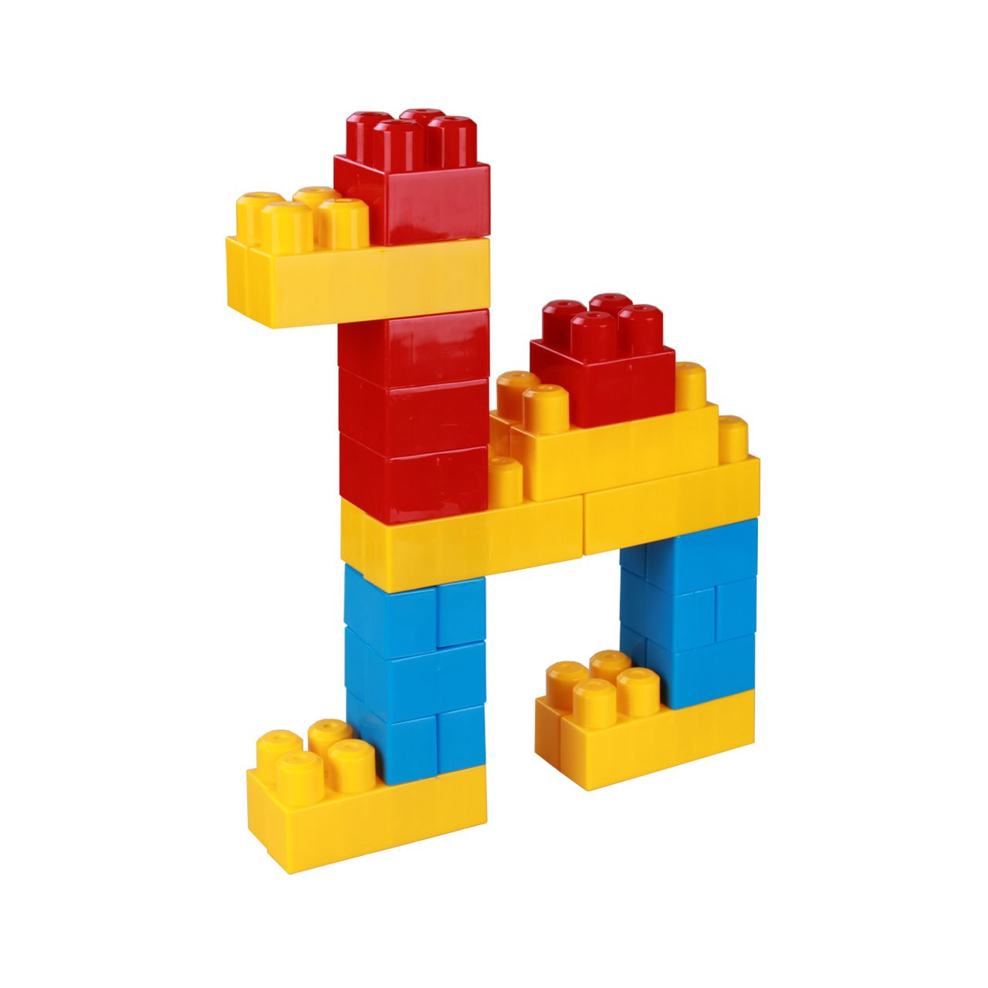
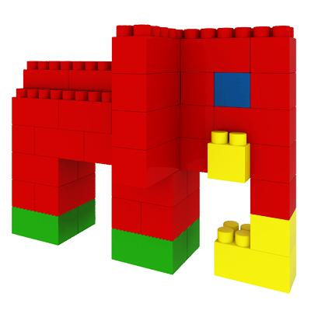
Чтобы увлечь детей и заинтересовать в дальнейшем ходе работы, например на занятии по теме «Животные в зоопарке» я использовала загадки:
Серый толстый великан,
На спине его горбы -
Нос как будто длинный кран,
Там запас еды, воды…
На спине прокатит он,
Узнали? Как его зовут?
Озорной ушастый. (Слон).
Это кто с длиннющей шеей
Здесь под солнцем рожки греет?
У него спокойный нрав,
Сверху вниз глядит (Жираф)!

Slide 16
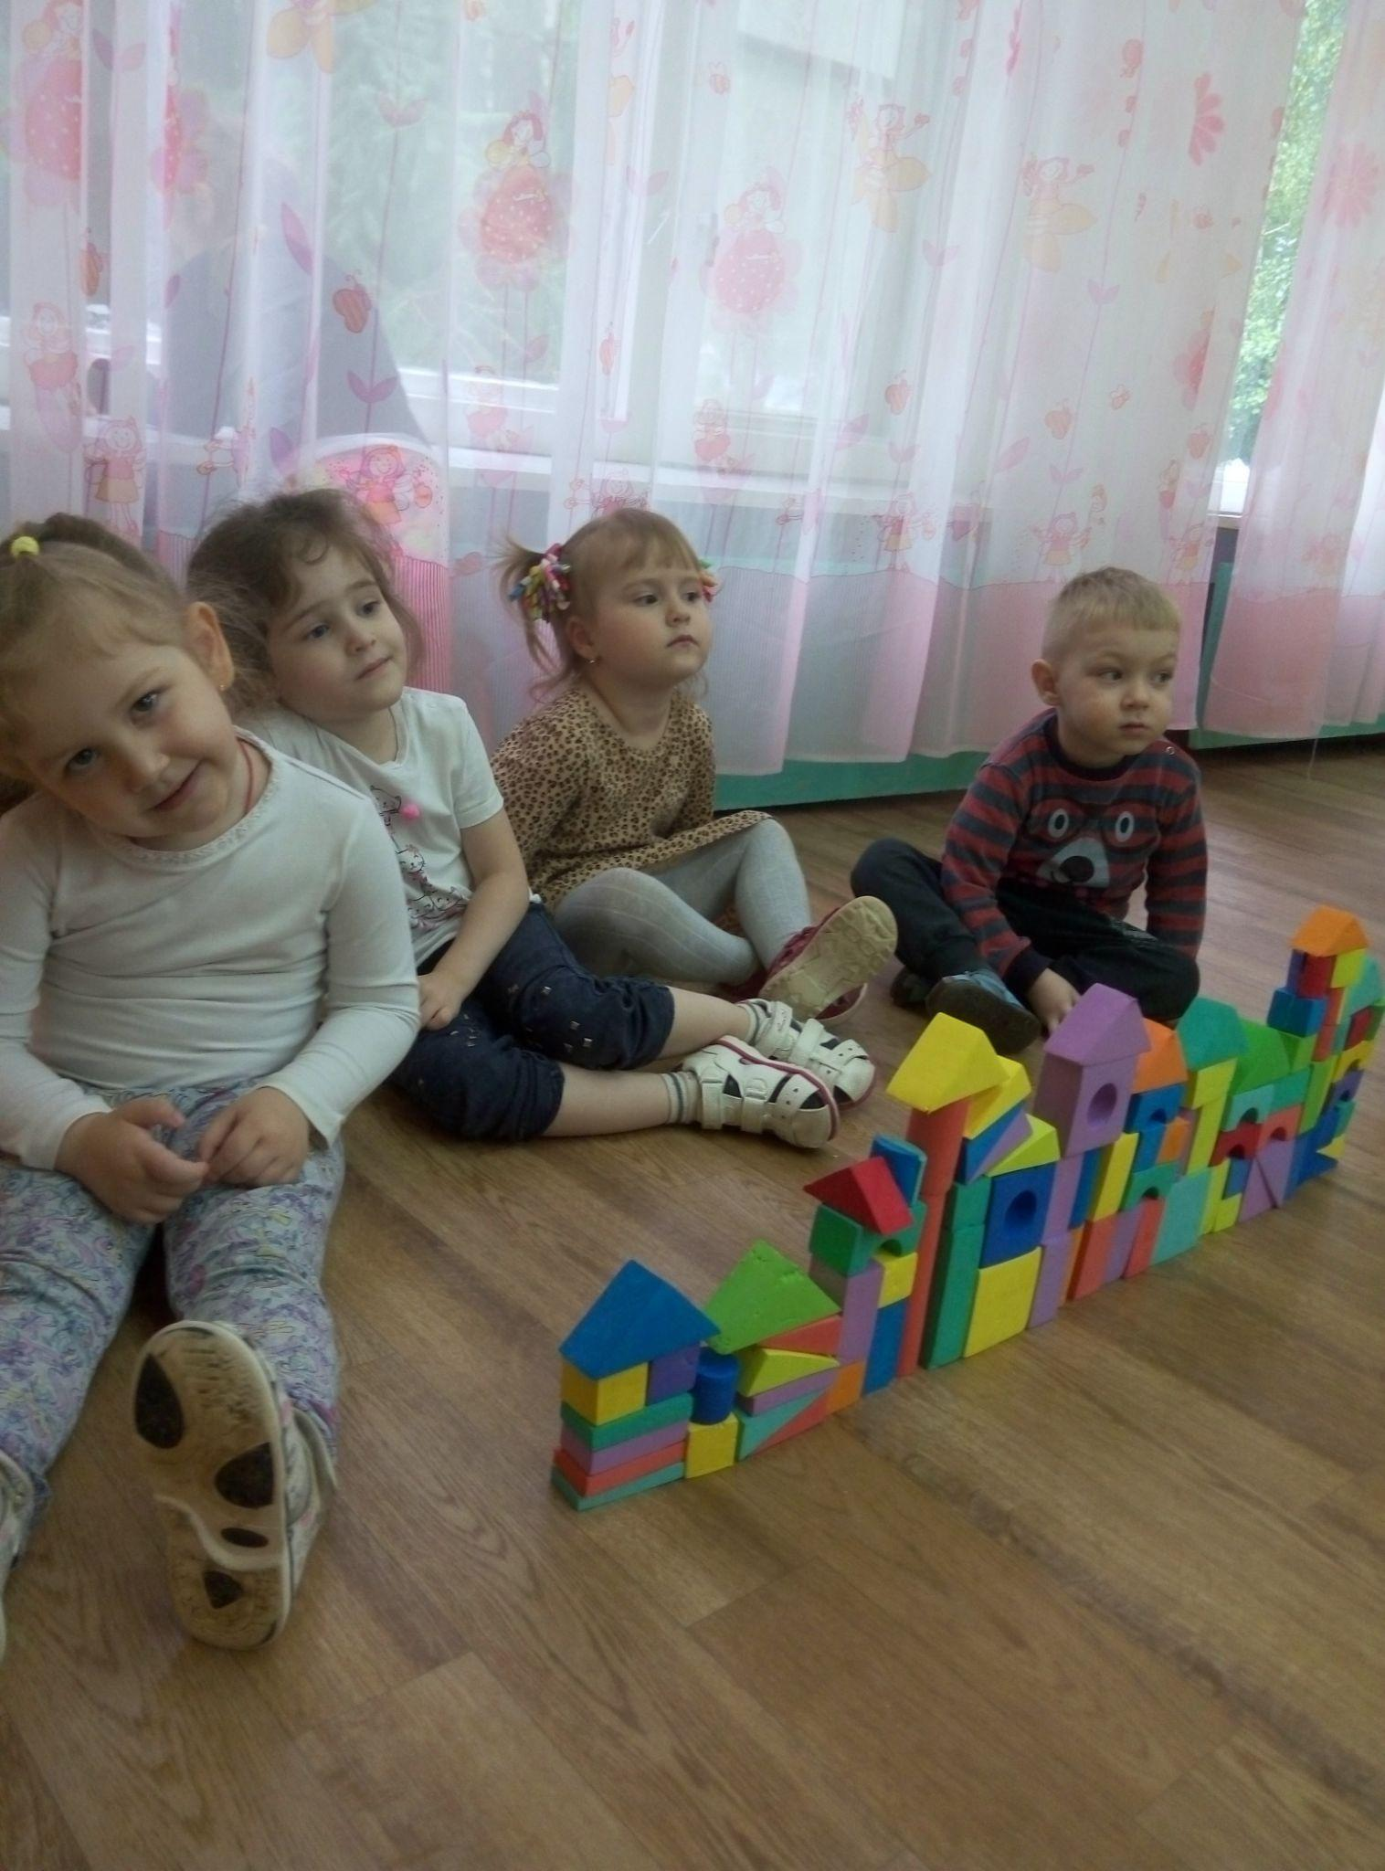
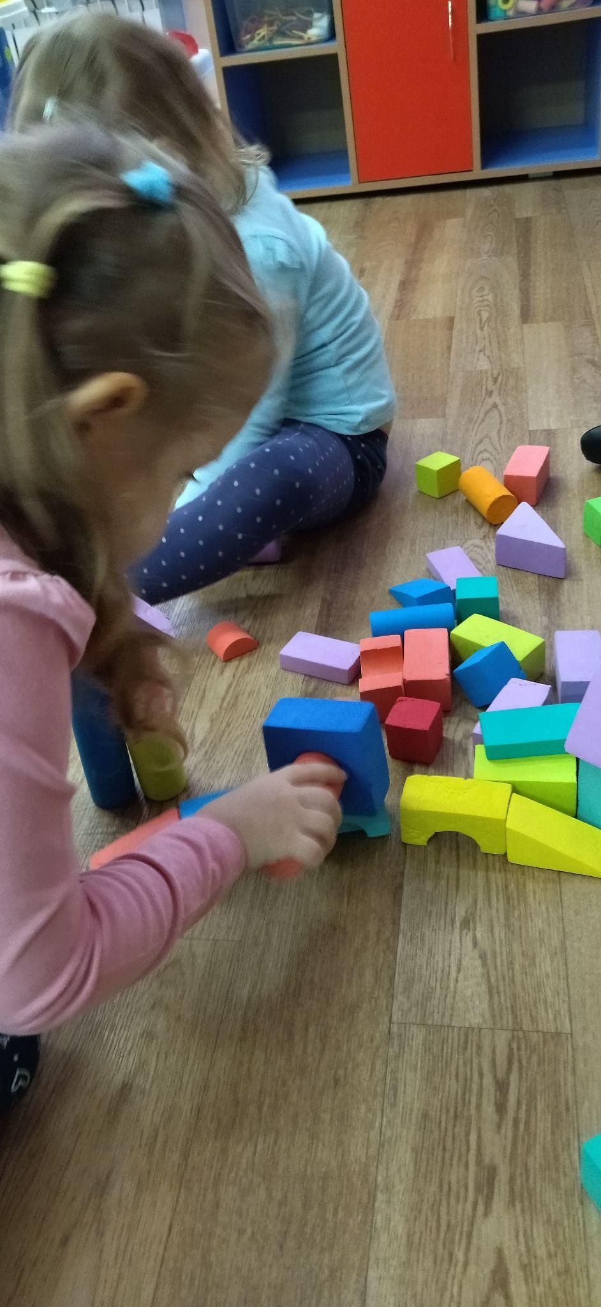
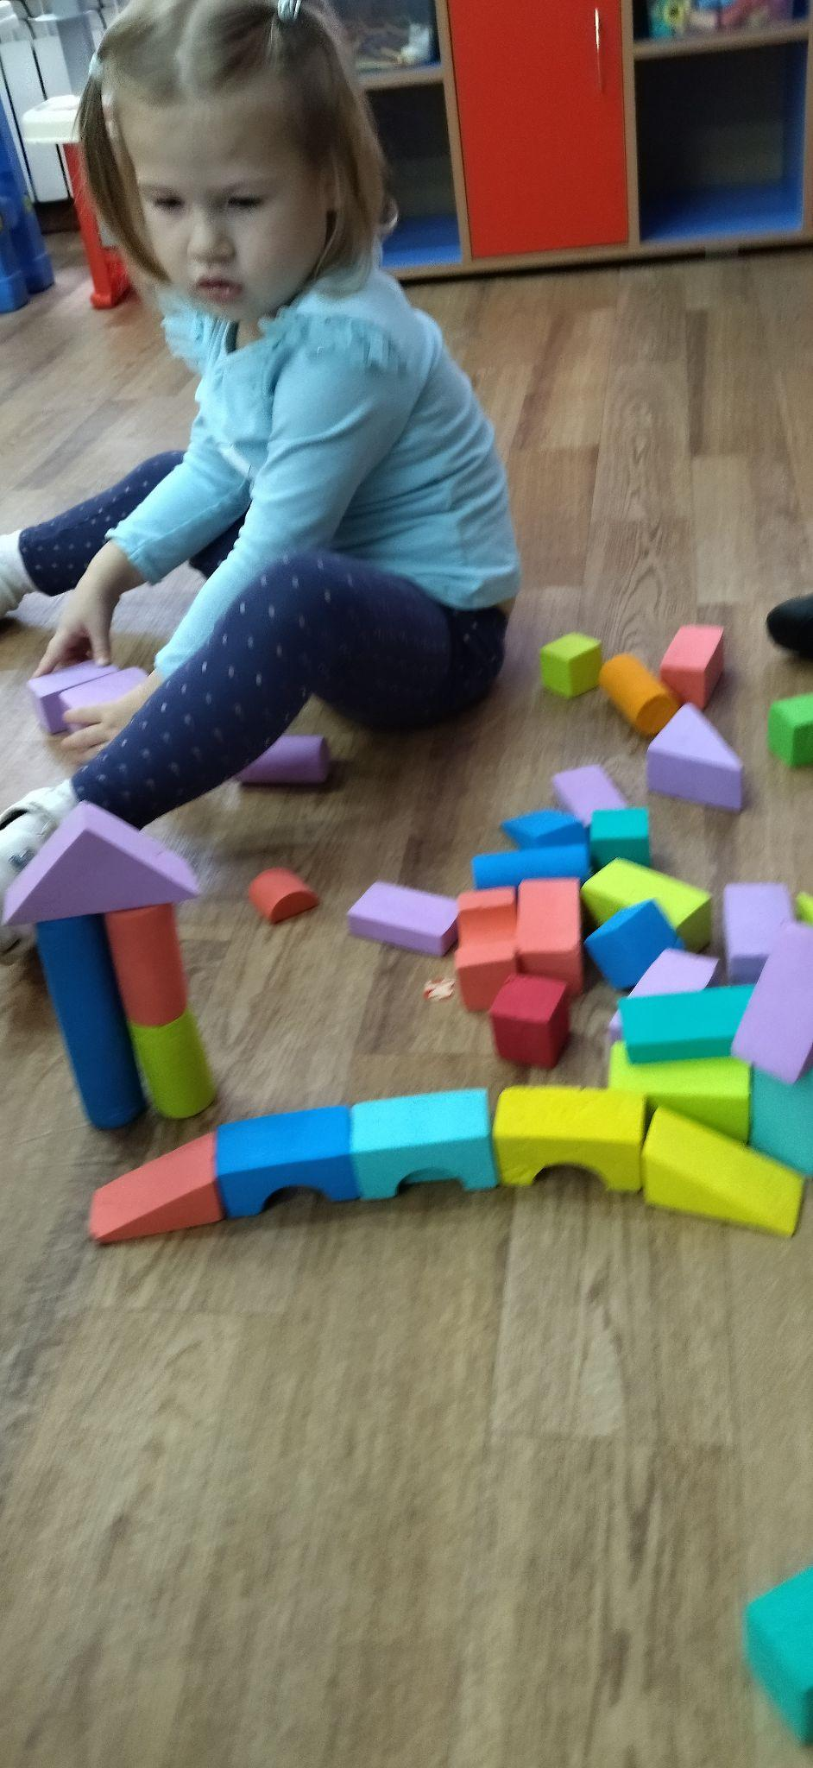
Исходя из проведенной работы, я сделала вывод, что создавая конструкции из «LEGO», я не только развиваю у детей навыки конструирования, но и решаю задачи других образовательных областей, предусмотренные программой. Используя LEGO - конструктор я ставлю перед детьми простые, понятные и привлекательные для них задачи, решая которые они, сами того не замечая, обучаются.

Slide 17
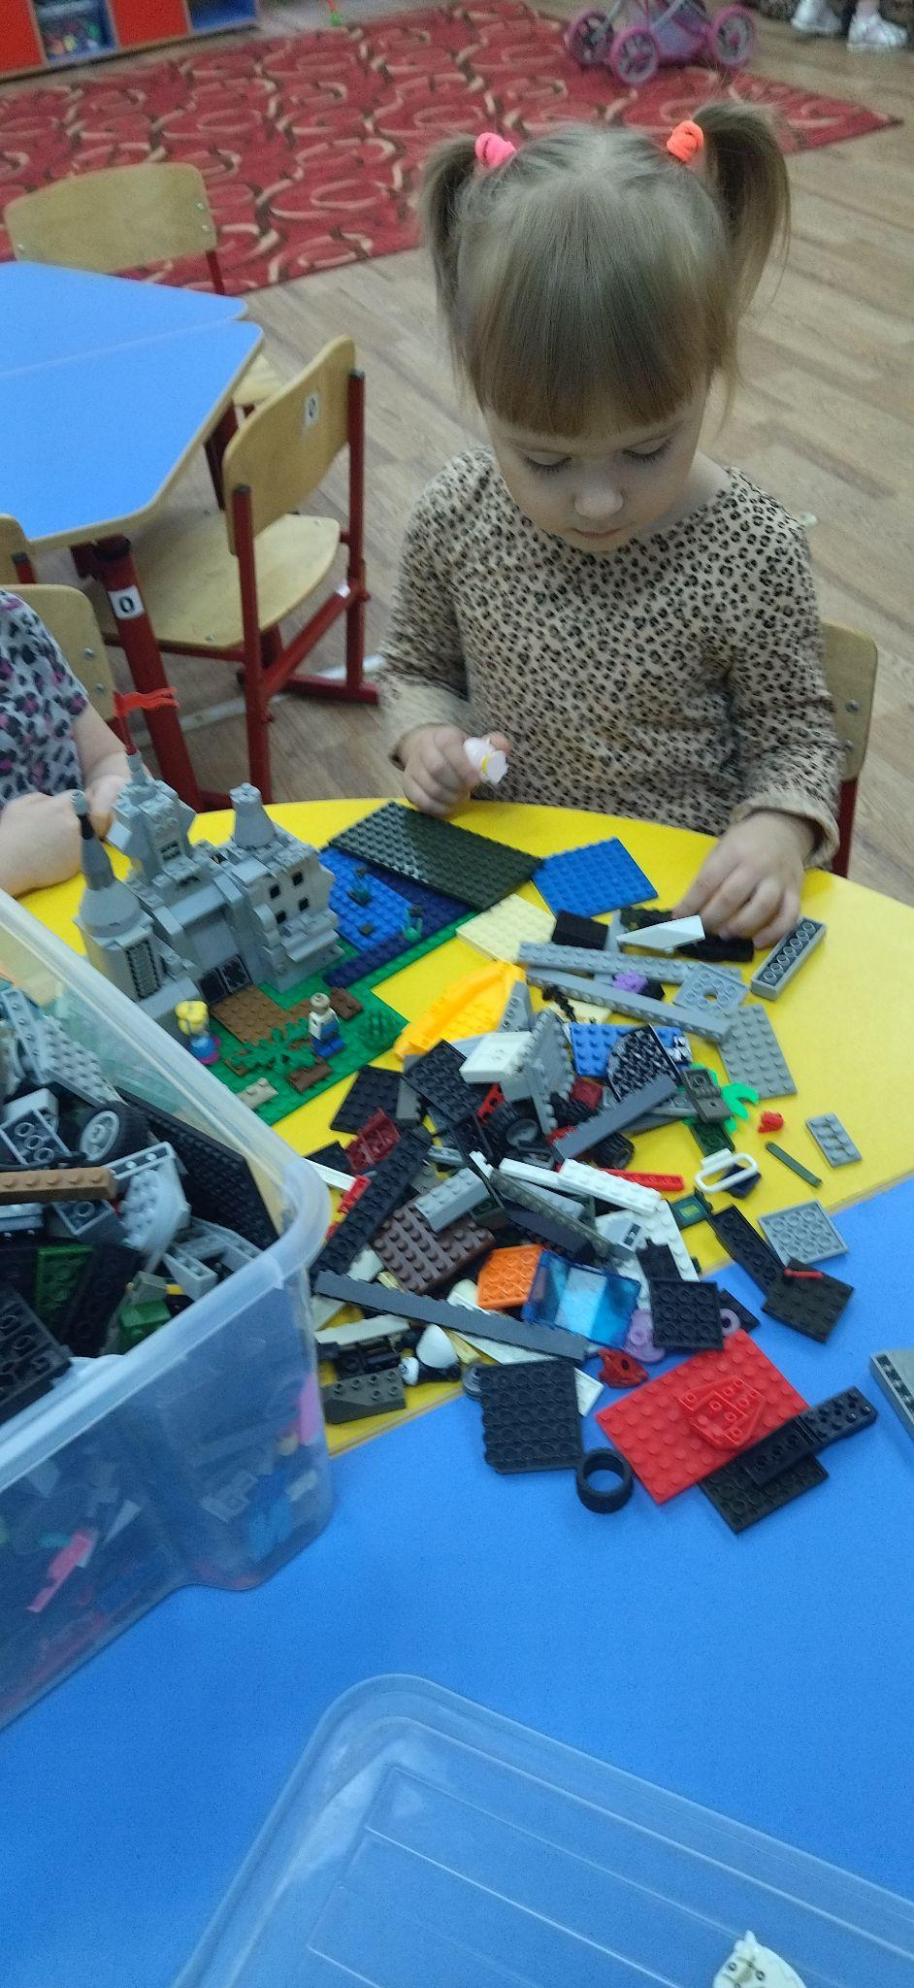
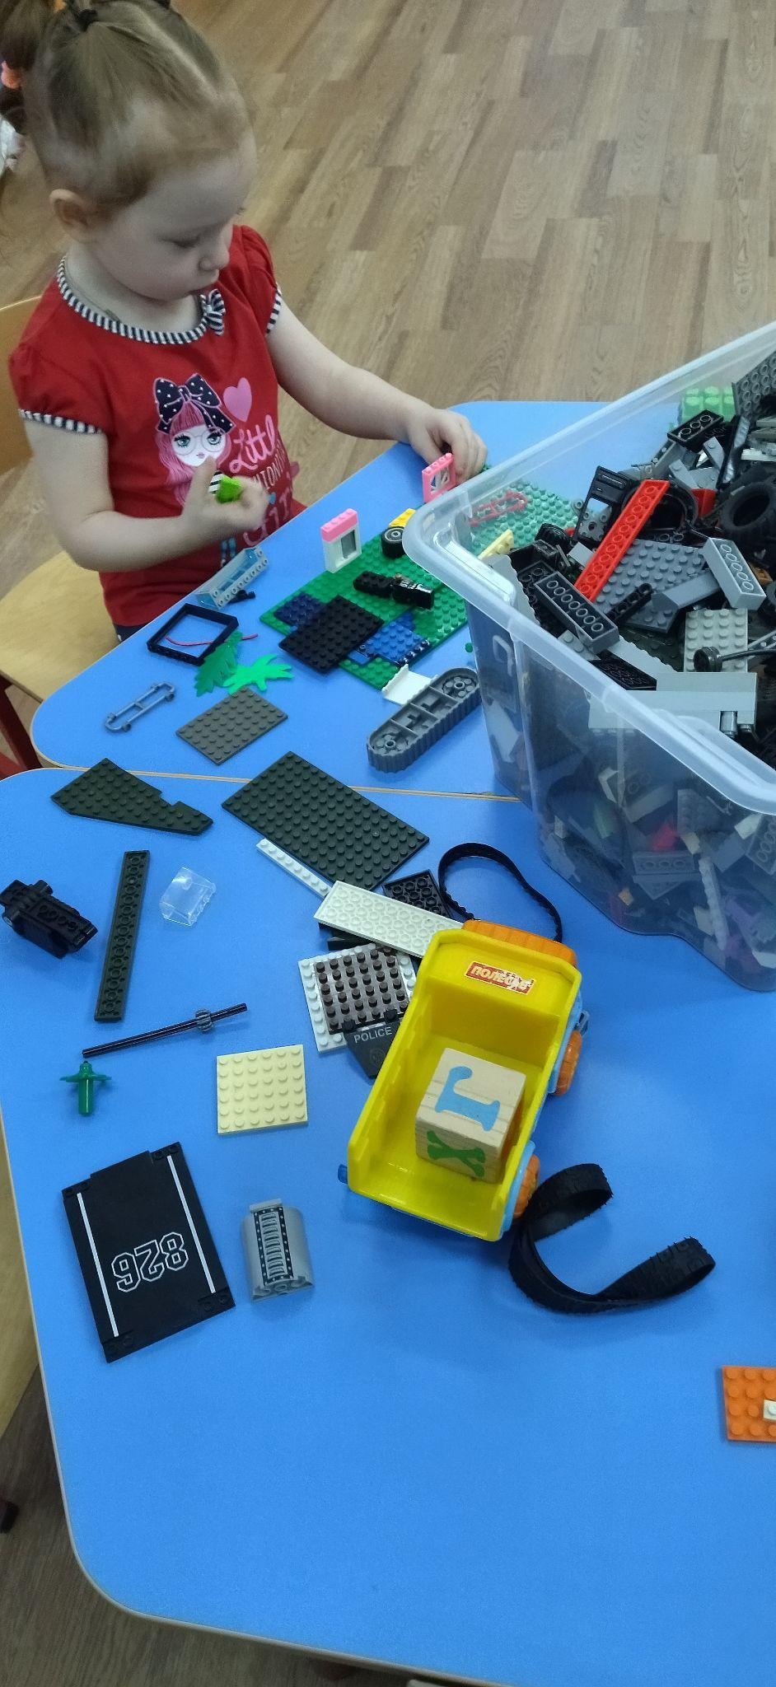
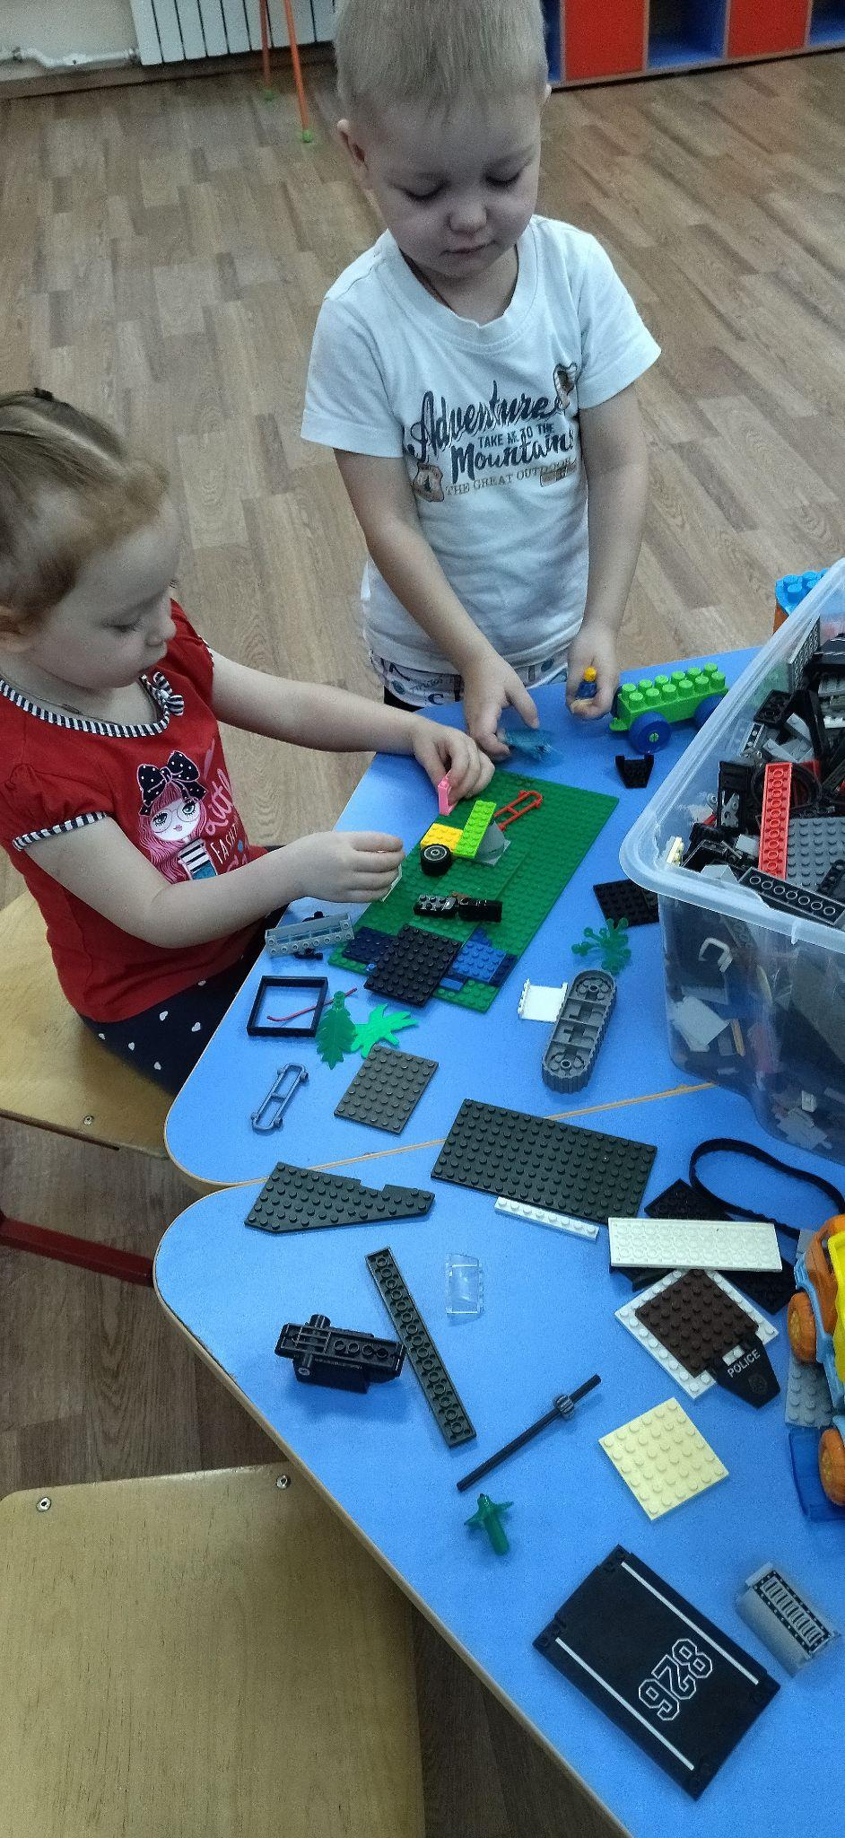
В ходе своей работы я отметила у детей более высокую заинтересованность в конструктивной деятельности. Ребята активно конструируют, они готовы фантазировать и пробовать творить на любую тему, не боятся создавать что-то новое, все реже стали звучать фразы: «Я не умею» или «Как это сделать?». Уже в ходе обсуждения предстоящей постройки многие дети предлагают варианты конструирования, в самом процессе деятельности общение между ребятами становится более продуктивным и уважительным по отношению друг к другу.

Slide 18
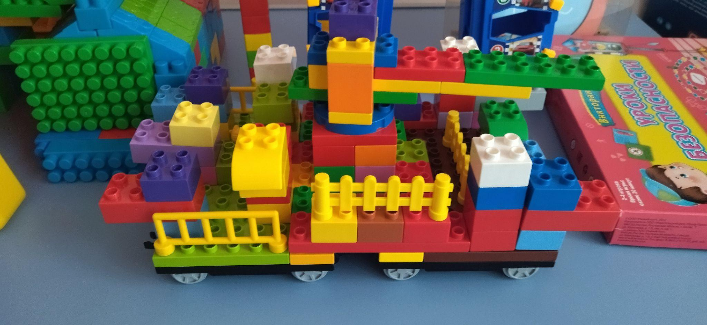
По итогам своей работы, я пришла к выводу, что конструктор LEGO, отвечая всем современным требованиям образовательных стандартов, позволяет учиться, играя и обучаться в игре.

